Slide 1
Topic 1: TCP/IP Basics and Wireshark

Slide 2
OSI MODEL
Mô hình OSI
Mô hình OSI (Open Systems Interconnection Reference Model, viết ngắn là OSI Model hoặc OSI Reference Model) - tạm dịch là mô hình tham chiếu kết nối các hệ thống mở - là một thiết kế dựa vào nguyên lý tầng cấp. Đây là mô hình được tổ chức ISO đề xuất từ 1977 và công bố lần đầu vào 1984. Để các máy tính và các thiết bị mạng có thể truyền thông với nhau phải có những qui tắc giao tiếp được các bên chấp nhận. Mô hình OSI là một khuôn mẫu giúp chúng ta hiểu dữ liệu đi xuyên qua mạng như thế nào đồng thời cũng giúp chúng ta hiểu được các chức năng mạng diễn ra tại mỗi lớp.
Mô hình OSI bao gồm 7 tầng. Mỗi một tầng đều có đặc tính là nó chỉ sử dụng chức năng của tầng dưới nó, đồng thời chỉ cho phép tầng trên sử dụng các chức năng của mình.

Slide 3
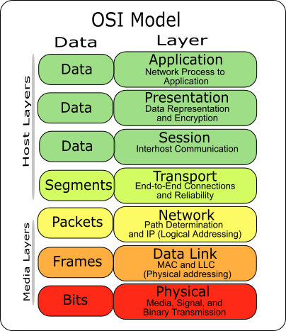
OSI MODEL
Các Tầng Của Mô Hình OSI

Slide 4
OSI MODEL
Các Tầng Của Mô Hình OSI
Tầng 1 : Physical Layer (tầng vật lý) Điều khiển việc truyền tải các bit trên đường truyền vật lý. Tầng vật lý định nghĩa các tín hiệu điện, trạng thái đường truyền, phương pháp mã hóa dữ liệu, các loại đầu nối được sử dụng.
Tầng 2 : Data-link Layer (tầng liên kết dữ liệu ) Đảm bảo việc truyền các frame(Khung dữ liệu) giữa hai máy tính có đường truyền vật lý nối trực tiếp với nhau. Tầng liên kết dữ liệu hỗ trợ cơ chế phát hiện và xử lý lỗi dữ liệu.
Tầng 3 : Network Layer (tầng mạng ) Đảm bảo cho việc truyền packet (gói dữ liệu) giữa hai máy tính bất kỳ trong mạng máy tính (có thể có hoặc không có kết nối đường truyền vật lý trực tiếp). Hay nói cách khác, tầng mạng có nhiệm vụ tìm đường đi cho dữ liệu truyền thông giữa hai máy bất kỳ.
Tầng 4 : Transport Layer (tầng vận chuyển) Tầng vận chuyển làm nhiệm vụ phân nhỏ các gói tin có kích thước lớn khi gửi và tập hợp lại khi nhận, đảm bảo tính toàn vẹn cho dữ liệu (không lỗi,không mất, không lặp, đúng thứ tự).

Slide 5
OSI MODEL
Các Tầng Của Mô Hình OSI
Tầng 5 : Session Layer (tầng phiên) Quản lý các phiên làm việc giữa các người sử dụng. Tầng phiên cung cấp cơ chế nhận biết tên và chức năng về bảo mật thông tin khi truyền qua mạng máy tính.
Tầng 6 : Presentation Layer (tầng trình bày) Cung cấp định dạng dữ liệu cho ứng dụng. Trong quá trình truyền dữ liệu, trên tầng trình bày bên máy gửi có nhiệm vụ dịch dữ liệu từ định dạng riêng sang định dạng chung và quá trình ngược lại trên tâng trình bày bên máy nhận. Tầng trình bày đảm bảo cho các máy tính có định dạng dữ liệu khác nhau vẫn có thể truyền thông tin với nhau bình thường.
Tầng 7 : Application Layer (tầng ứng dụng) Cung cấp các ứng dụng truy xuất đến các dịch vụ mạng như Web Browser, Mail User Agent … hoặc các chương trình làm server cung cấp các dịch vụ mạng như Web Server, FTP Server, Mail server …

Slide 6
TCP/IP MODEL
Mô hình TCP/IP
Mô hình TCP/IP là 1 tập các giao thức và quy tắc được phát triển để cho phép các máy tính liên kết với nhau, chia sẻ tài nguyên thông qua 1 hệ thống mạng.
Mô hình TCP/IP là mô hình có trước so với mô hình OSI, mục đích mô hình OSI để tham chiếu làm rõ ràng cách thức trao đổi thông tin giữa các máy tính với nhau, hay nói cách khác là mô hình OSI mang tính chất dùng cho học tập nghiên cứu nhiều hơn là đưa vào triển khai thực tế.
Mô hình TCP/IP còn được gọi với tên khác là : mô hình DoD ( mô hình của bộ quốc phòng Mỹ)
Mô hình TCP/IP gồm có 4 tầng.

Slide 7
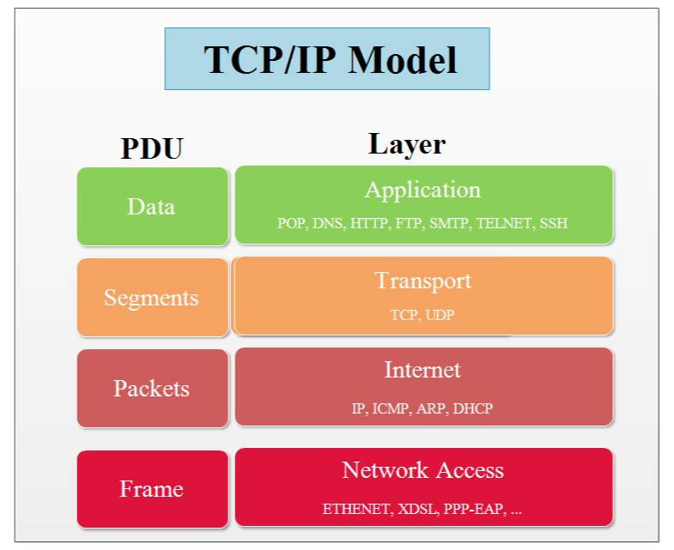
Các Tầng Của Mô Hình TCP/IP
TCP/IP MODEL

Slide 8
Các Tầng Của Mô Hình TCP/IP
TCP/IP MODEL
Tầng 1 : Network Access Layer (tầng truy cập) có thể coi tầng truy cập là một tầng riêng biệt hoặc cũng có thể tách thành 2 tầng vật lý và tầng liên kết dữ liệu như trong mô hình OSI, tầng truy cập được sử dụng để truyền gói tin từ tầng mạng đến các host trong mạng. Thành phần tầng truy cập bao gồm cả các thiết bị vật lý ( hun, switch, cáp mạng, card mạng HBA-Host Bus Adapter và các đặc tả mức thấp như tín hiệu điện.
Tầng 2 : Internet Layer (tầng mạng) Nhiệm vụ của tầng mạng trên mô hình TCP/IP là giải quyết vấn đề dẫn các gói tin đi qua các mạng để đến đúng đích mong muốn.

Slide 9
Các Tầng Của Mô Hình TCP/IP
TCP/IP MODEL
Tầng 3 : Transport Layer (tầng vận chuyển) cũng giống với tầng vận chuyển của mô hình OSI, tầng vận chuyển làm nhiệm vụ phân nhỏ các gói tin có kích thước lớn khi gửi và tập hợp lại khi nhận, đảm bảo tính toàn vẹn cho dữ liệu (không lỗi,không mất, không lặp, đúng thứ tự).
Tầng 4 : Application Layer (tầng ứng dụng) là nơi các chương trình mạng như Web Browser, Mail User Agent làm việc để liên lạc giữa các node mạng. Do mô hình TCP/IP không có tầng nào nằm giữa tầng ứng dụng và tầng vận chuyển , nên tầng ứng dụng của mô hình TCP/IP bao gồm cả các giao thức hoạt động như tầng trình diễn và phiên trong mô hình OSI. Việc này thường do người lập trình viên thực hiện.

Slide 10
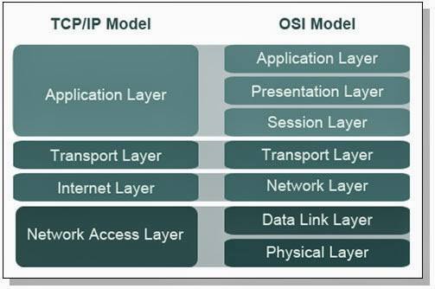
SO SÁNH GIỮA MÔ HÌNH OSI VÀ TCP / IP
Mô hình OSI và TCP/IP

Slide 11
SO SÁNH GIỮA MÔ HÌNH OSI VÀ TCP / IP
Mô hình OSI và TCP/IP
* Giống nhau:
- Đều được chia thành các tầng.
- Đều có tầng ứng dụng, dù chúng bao gồm các dịch vụ khác nhau.
- Đều có lớp/tầng vận chuyển, mạng tương đương.
* Khác nhau:
- Mô hình TCP/IP gộp các vấn đề của tầng trình diễn và phiên vào trong tầng ứng dụng của nó.
- Mô hình TCP/IP gộp tầng vật lý và liên kết dữ liệu của mô hình OSI thành 1 tầng.
- Mô hình TCP/IP trông đơn giản hơn vì có ít tầng hơn.
- Các mạng thực tế không được xây dựng dựa trên mô hình OSI, mặc dù mô hình OSI được sử dụng để tham chiếu.

Slide 12
GIAO THỨC HTTP VÀ HTTPS
Giao thức HTTP và HTTPS là gì?
- HTTP (HyperText Transfer Protocol - Giao thức truyền tải siêu văn bản) là một trong năm giao thức chuẩn về mạng Internet, được dùng để liên hệ thông tin giữa Máy cung cấp dịch vụ (Web server) và Máy sử dụng dịch vụ (Web client) là giao thức Client/Server dùng cho World Wide Web - www, HTTP là một giao thức ứng dụng của bộ giao thức TCP/IP (các giao thức nền tảng cho Internet).
- HTTPS là viết tắt của "Hypertext Transfer Protocol Secure", Nó là một sự kết hợp giữa giao thức HTTP và giao thức bảo mật SSL hay TLS cho phép trao đổi thông tin một cách bảo mật trên Internet. Giao thức HTTPS thường được dùng trong các giao dịch nhậy cảm cần tính bảo mật cao.

